Slide 1

2026 秋季学期 · 本科课程
人工智能与旅游创新应用
开学第一课
安顺学院 · 旅游管理系 · 未来数字文旅
授课教师：祝刚

Slide 2

本课程地图
1
概论：AI 与旅游为何相遇
背景、概念、融合逻辑与数字文旅范畴
2
应用全景：八大方向
推荐、客服、行程、目的地、沉浸、内容、数字人、数据
3
支撑技术：模型与智能体
大模型、提示工程、Agent、多模态、知识图谱
4
案例与实战
声旅频谱、数字文旅一人公司、智慧目的地
5
方法·伦理·成长
数据素养、伦理边界、学习方法与考核

Slide 3
写在课前的话
这是一门「用 AI 重新理解旅游、用旅游场景练 AI」的课。
不要求你先会编程，但要求你保持好奇与批判。
本学期目标只有一条：用 AI 独立讲清并做出一个旅游创新方案。
提示：把每一页的「你能做什么」记下来，期末就是你的作品集。

Slide 4
01
为何学这门课
AI 正在重塑旅游的产业形态与学习方式

Slide 5
时代背景：三股力量交汇
AI 浪潮
文旅变革
政策利好
大模型让「会说话、能办事」的 AI 走入日常。
旅游业从资源驱动走向体验与数据驱动。
「数字中国」「文旅数字化」持续加码。
就业重构
体验升级
数据富矿
数字文旅新岗位要求 AI 协作能力。
游客要个性化、沉浸式、即时响应。
客流、评价、位置数据成为新生产要素。

Slide 6
什么是人工智能（简明）
机器学习
深度学习
大模型
从数据中自动找规律做预测。
用神经网络处理图像、语音、文本。
海量文本训练出的通用语言智能。
计算机视觉
自然语言
智能体
让机器「看懂」图像与视频。
理解并生成人类语言（NLP）。
能规划、调用工具、完成任务的 AI。

Slide 7
人工智能的三波浪潮
浪潮 | 代表技术 | 对旅游的意义
第一波 | 专家系统 / 规则 | 早期票务与排班自动化
第二波 | 机器学习 / 大数据 | 推荐、定价、客流预测
第三波 | 大模型 / 多模态 / 智能体 | 内容生成、对话服务、自动工作流
本课聚焦第三波：以大模型为中枢，串联数据、内容与服务的创新范式。

Slide 8
旅游业的本质与痛点
体验经济
信息不对称的痛
淡旺季波动
卖的不是房间，是一段记忆。
行前决策成本高、易踩坑。
客流时空分布极不均衡。
服务人力贵
内容生产慢
数据沉睡
咨询、客服重复劳动多。
图文视频更新跟不上传播。
评价与轨迹数据未被利用。

Slide 9
AI × 旅游 的融合逻辑
一句话：AI 把「理解游客—生成内容—调度服务」这条链，从人工串行变成数据闭环。
感知
生成
决策
用数据读懂游客偏好与目的地状态。
用 AIGC 产出文案、图像、声音漫游。
用模型做推荐、定价与调度。
交互
编排
反馈
用对话与数字人提供即时服务。
用智能体把以上串成自动工作流。
用评价数据持续迭代体验。

Slide 10
数字文旅：定义与范畴
数字文旅
智慧目的地
沉浸式体验
以数字技术重塑文旅体验与运营。
数据驱动的城市与景区治理。
AR/VR/声旅构建新消费场景。
文旅元宇宙
一人公司
声音景观
虚拟空间中的文化消费。
个体用 AI 撬动文旅内容生意。
用声音地图重新发现地方。

Slide 11
实践速览：全球与中国
维度 | 全球趋势 | 中国机会
服务 | AI 客服成标配 | 多语种服务出海
内容 | AIGC 营销爆发 | 文旅短视频工业化
体验 | 沉浸式游览普及 | 声旅/夜游新场景
治理 | 智慧目的地建设 | 县域文旅数字化
判断：中国优势在场景规模与供应链，短板在原创模型与数据治理。

Slide 12
02
AI 在旅游中的应用全景
八个方向，覆盖游前、游中、游后全链路

Slide 13
八大应用方向总览
应用方向 | 典型场景
智能推荐 | 个性化行程、商品与内容推荐
智能客服 | 7×24 多语种问答与预订
行程规划 | 一句话生成可执行的旅行计划
目的地管理 | 客流预测、安防与调度
沉浸体验 | 声旅、AR/VR 城市漫步
内容生产 | AIGC 图文视频营销素材
数字人导游 | 虚拟讲解与伴游
数据决策 | 运营看板与经营诊断

Slide 14
方向一 · 智能推荐与个性化
从「千人一面」到「千人千面」：用行为数据预测偏好，提升转化与满意度。
协同过滤
内容理解
上下文推荐
「喜欢的人也喜欢」的推荐。
给景点/笔记打标签做匹配。
结合时间、位置、天气。
动态定价
可解释性
冷启动
供需驱动的收益管理。
告诉用户「为何推荐」。
新用户/新景点的破冰策略。

Slide 15
方向二 · 智能客服与多语种
把重复咨询交给 AI，让人去做有温度的服务。多语种能力直接服务入境游。
意图识别
多语种
知识库问答
听懂用户真正想要什么。
中英日韩等实时互译应答。
基于景区文档精准回答。
工单流转
情感安抚
自评学习
复杂问题无缝转人工。
投诉场景的共情应答。
从会话中持续迭代。

Slide 16
方向三 · 智能行程规划
「帮我规划贵阳三日、预算 2000、带老人小孩」——一句话变成可订可行方案。
需求解析
方案生成
实时调整
拆预算、人群、偏好约束。
路线、时段、交通一体产出。
天气/排队触发重排。
预订闭环
可解释
避坑提示
对接票务与酒店下单。
说明取舍与替代。
本地经验注入行程。

Slide 17
方向四 · 目的地管理与客流预测
用历史与实时数据预测「哪里什么时候人多」，实现削峰填谷与安全调度。
客流预测
热力预警
交通调度
分时分区的人流预判。
超载区域实时告警。
接驳与停车联动。
舆情监测
容量管控
经营诊断
评价与社媒风险洞察。
预约限流的科学依据。
转化漏斗与短板定位。

Slide 18
方向五 · 沉浸式体验：声旅
用声音重新发现地方：声旅日记、声音地图、城市漫步耳机，是文旅体验的新增量。
声景采集
声音地图
城市漫步
市井、自然、非遗的原声档案。
按地标点听地方之声。
耳机里的在地导览。
夜游声境
疗愈声旅
UGC 共创
声音剧场式夜经济。
自然之声的情绪价值。
游客上传自己的声旅。

Slide 19
方向六 · 内容生产 AIGC
一条提示词，产出图文视频草稿；人做审美与事实把关，效率提升十倍。
文案生成
图像生成
视频生成
种草笔记、详情页、脚本。
海报、插画、虚拟场景。
宣传片与口播雏形。
多语种本地化
风格统一
人机协作
一键出海多市场。
品牌调性批量保持。
AI 起草、人精修。

Slide 20
方向七 · 数字人与虚拟导游
可 7×24 在岗的虚拟讲解员，承担讲解、伴游与直播，降低人力边际成本。
形象定制
知识讲解
多语种
契合目的地气质的人设。
基于知识库的精准导览。
服务全球游客。
直播带货
情感陪伴
合规边界
文旅商品即时转化。
行程中的随身助手。
标识虚拟、避免误导。

Slide 21
方向八 · 数据与运营决策
让经营从「拍脑袋」变「看板驱动」：把分散数据汇成可决策的单一视图。
数据中台
经营看板
归因分析
打通票务、客流、评价。
核心指标一屏掌握。
什么动作带来增长。
A/B 实验
预测预警
数据素养
小步快跑验证策略。
提前识别经营风险。
全员读懂会用数据。

Slide 22
03
支撑技术：模型与智能体
懂原理，才会用好工具

Slide 23
大模型与提示工程
大模型是「会通用的语言大脑」；提示工程是「把任务说清楚」的艺术。
提示词
上下文
检索增强
角色+任务+约束+示例。
给模型必要背景知识。
RAG 接自有知识库。
微调
多模型协作
评测
用领域数据定制模型。
各取所长的组合。
用标准判断好坏。

Slide 24
智能体 Agent 与工作流
智能体 = 大模型 + 规划 + 工具调用 + 记忆。它能把多步任务自动跑完。
感知
规划
工具
读取输入与环境状态。
把目标拆成步骤。
调搜索、API、代码。
记忆
反思
编排
短期+长期上下文。
自检并纠正错误。
多智能体分工协作。

Slide 25
多模态：文本·图像·声音
旅游天然多模态：风景要图、讲解要声、攻略要文。多模态模型统一处理它们。
文生图
图生文
文生声
海报与场景概念图。
照片自动写游记。
配音与声景合成。
声生文
视频理解
跨模态检索
声旅日记转脚本。
审核与内容检索。
以图搜景、以声搜地。

Slide 26
数据与知识图谱
没有干净数据，再强的模型也是空转。知识图谱让「关系」可被机器推理。
数据采集
清洗标注
实体抽取
票务、评价、轨迹、POI。
去噪与结构化。
从文本取景点/事件。
知识图谱
向量库
治理合规
景点-路线-文化关联。
语义检索支撑 RAG。
权限与隐私保护。

Slide 27
04
案例与实战
从真实项目看 AI 如何落地

Slide 28
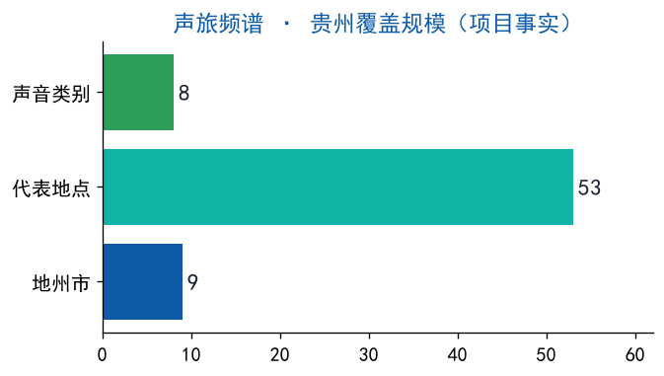
案例 · 声旅频谱 SpectrumTravel
把贵州的声音变成可听、可走、可共创的文旅资产：覆盖全省的声音景观地图。
项目事实：贵州 9 个地州市 · 53 个代表地点 · 8 类声音景观（C1-C8）。

Slide 29
声旅频谱 · 八类声音景观体系
类别 | 内涵
C1 市井烟火 | 集市、叫卖、街巷生活声
C2 建筑回响 | 古建、鼓楼、桥亭声场
C3 自然之声 | 山水、林泉、虫鸟
C4 民俗节庆 | 节庆、仪典、歌舞
C5 非遗技艺 | 手作、匠艺过程声
C6 民族村寨 | 村寨日常与语言
C7 红色记忆 | 革命遗址叙事声
C8 山水秘境 | 未开发自然静境

Slide 30
案例 · 数字文旅一人公司
一个人 + AI 工具栈，即可运营一个文旅内容/服务小生意：策划、生产、分发全链路。
定位
内容
产品
选细分人群与场景。
AIGC 批量产素材。
声旅/路线/专栏。
分发
变现
杠杆
社媒矩阵自动化。
订阅/带货/定制。
用智能体放大产能。

Slide 31
案例 · 智慧目的地
以县域/景区为单元，打通数据—调度—服务，形成可复制的数字化范本。
一图统览
预约分流
智能导览
客流与资源一张图。
削峰填谷限流。
手机端伴游。
商户赋能
应急联动
复盘迭代
数据反哺经营。
安防一键调度。
节后数据总结。

Slide 32
实战 · 生成式 AI 工作流演示
1
定主题
例如「安顺屯堡一日声旅」
2
采声音
实地录制 + 资料整理
3
写脚本
大模型生成讲解与路线
4
做素材
AIGC 图/声/视频
5
搭地图
声音地图与漫步耳机
期末大作业即复刻这一闭环，产出你的数字文旅作品。

Slide 33
05
方法·伦理·成长
会用是起点，用对才是本事

Slide 34
数据素养与工具箱
LLM
RAG
Agent
AIGC
大模型对话
知识库检索
智能体编排
图文声视频
核心能力：提问（提示）、查证（事实核验）、编排（工作流）、审美（把关）。

Slide 35
伦理、隐私与可持续
隐私保护
算法公平
真实标识
游客数据最小化收集。
避免歧视性推荐。
AI 内容须标注。
文化尊重
绿色计算
人机边界
不消费、不歪曲在地文化。
关注算力能耗。
人始终为决策负责。

Slide 36
警惕 AI 幻觉与误用
大模型会自信地出错。文旅场景里，一个错的开业时间、错的地名都会砸招牌。
事实核验
出处可溯
人工终审
关键数据必查权威源。
结论能追到来源。
发布前有人把关。
边界清楚
持续纠错
保持怀疑
不替游客做风险决策。
建立反馈闭环。
对「太完美」的答案警惕。

Slide 37
学习方法与资源
做中学
建作品集
跟案例
每个概念配一次实操。
沉淀可展示成果。
拆解真实项目。
读文档
进社区
勤复盘
官方手册胜过二手。
参与开源与实践。
记录踩坑与心得。

Slide 38
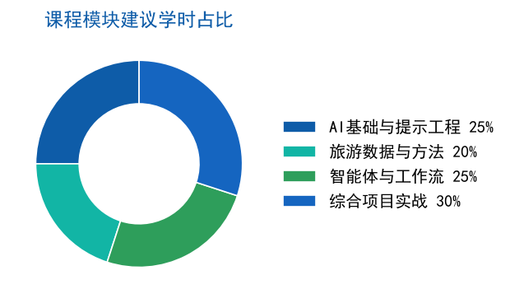
课程目标与学习成果
学完你将：讲清逻辑、用熟工具、做出作品、守住伦理。

Slide 39
考核方式与项目要求
环节 | 权重 | 要求
过程表现 | 40% | 出勤、实操、讨论
期末项目 | 60% | 数字文旅作品+答辩
项目形式 | — | 个人或≤3人小组
评价标准 | — | 创新·可用·伦理·表达
重能力与产出：一份能放进作品集的文旅创新方案，胜过完美试卷。

Slide 40
本学期学习路线
1
第1-4周 · 概论与工具
AI 概念、提示工程、账号与工具
2
第5-8周 · 数据与多模态
采集、知识库、图文声生成
3
第9-12周 · 智能体与工作流
编排文旅自动化任务
4
第13-16周 · 项目实战
选题、迭代、答辩与展览
节奏：前慢后快，越往后越像真实项目。

Slide 41
常见误区
唯工具论
全信输出
忽视数据
以为有 AI 就不需要思考。
不核验直接发布。
不积累自己的语料。
脱离场景
轻视审美
忽略伦理
技术炫酷但无用户。
内容粗糙无人看。
埋下合规风险。

Slide 42
给同学的一句话
AI 不会取代你，但会用 AI 的人会。
本学期，请做一个「会用 AI 把家乡讲给世界听」的文旅人。
你的第一个任务：用一句话定义你心中的数字文旅。

Slide 43
END
谢谢 · 欢迎提问
下节课我们一起动手做第一个声旅脚本

